Slide 1
Automate Programabile
== Seminar 5 ==
Anul de studii C3
Săptămâna 5 27 Octombrie 2025 13:00 –14:00
ionel.bostan@upit.ro
ionel.bostan@upb.ro

Slide 2
Agendă:
Aplicații cu timere TON – Generarea secvențelor de timp
        diagrame de timp cu o singură trecere;
        diagrame de timp repetitive;
        diagrame de timp repetitive cu număr impus de treceri;

Slide 3
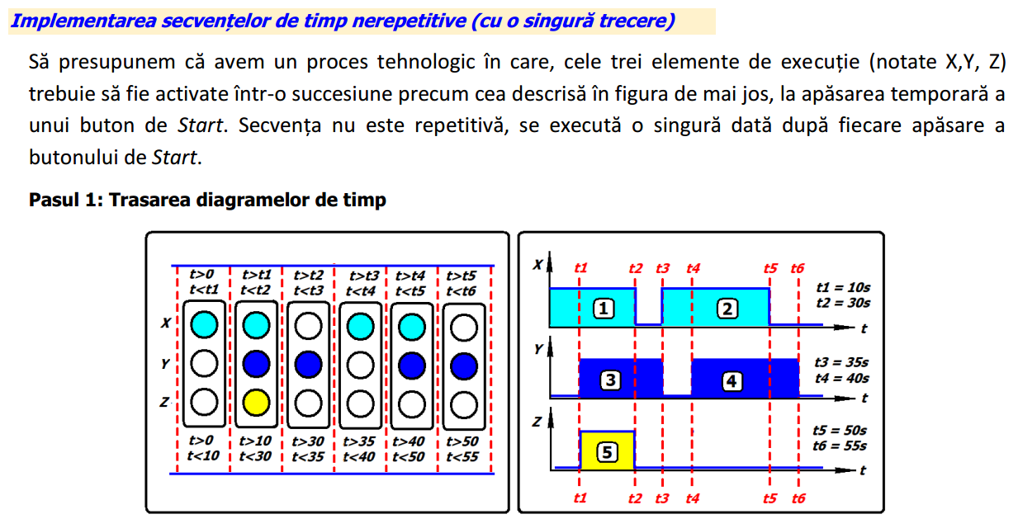
    Implementarea secvențelor de timp - descriere

Slide 4
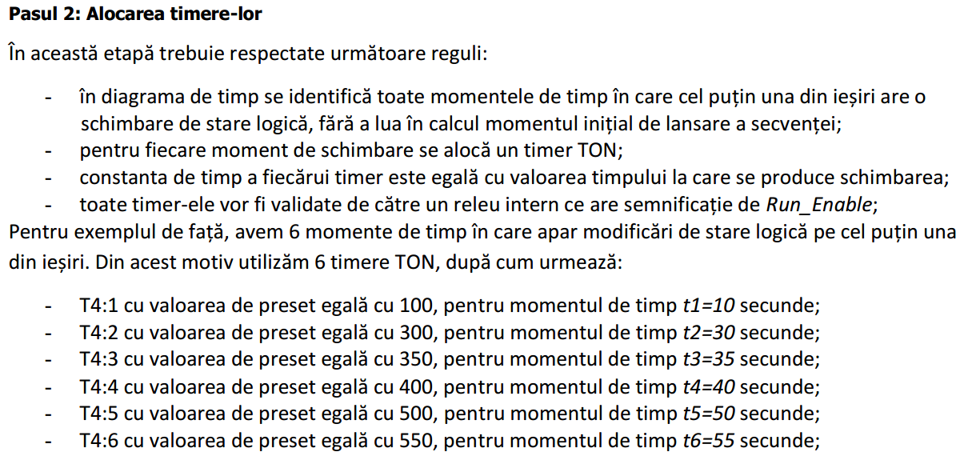
    Implementarea secvențelor de timp – descriere

Slide 5
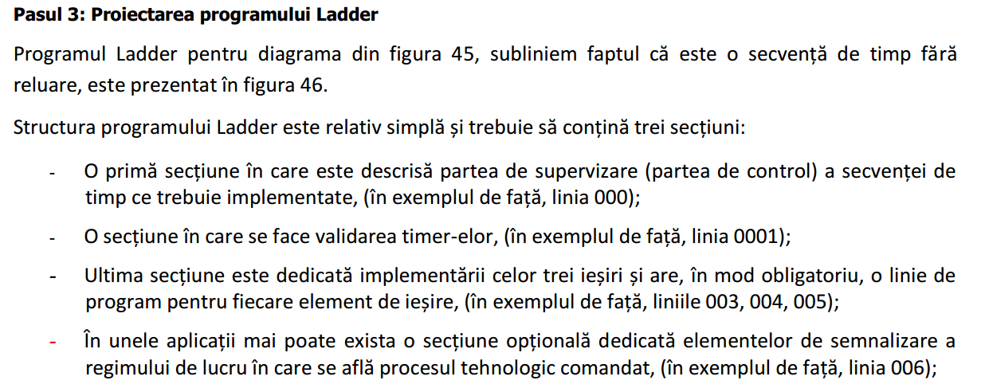
    Implementarea secvențelor de timp – descriere

Slide 6
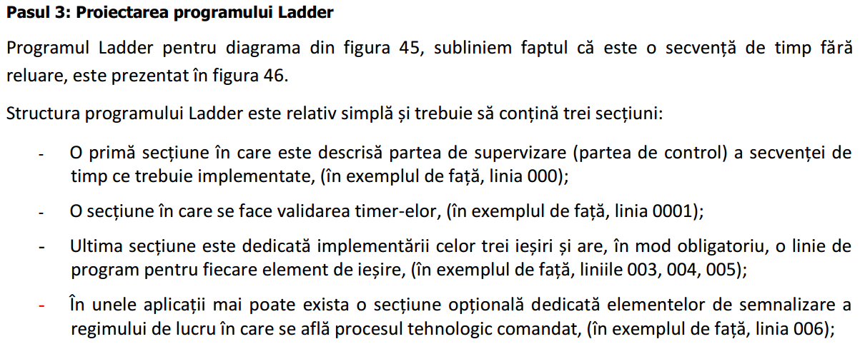
    Implementarea secvențelor de timp – descriere

Slide 7
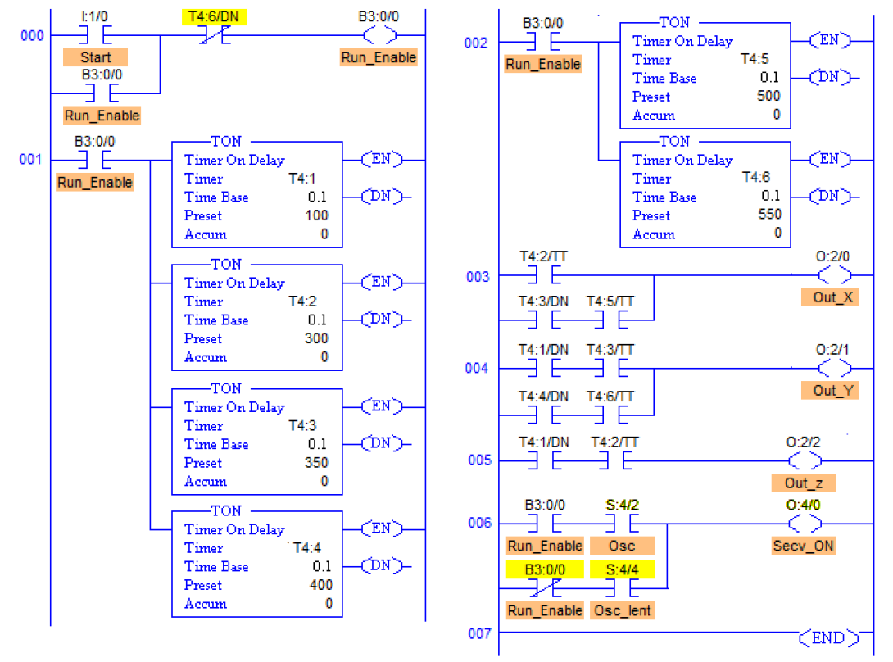
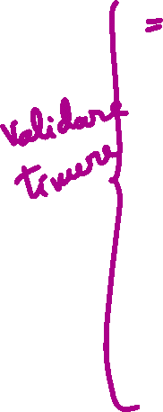


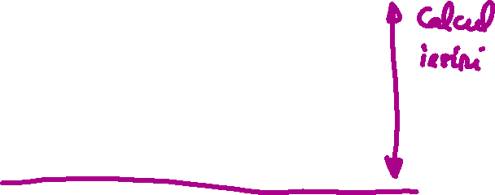


Implementarea secvențelor de timp
Caz 1: Fără reluare
(o singura trecere)

Slide 8
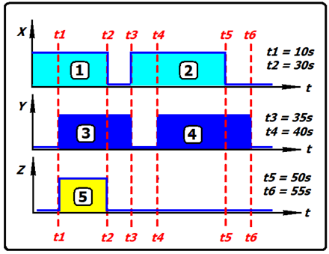
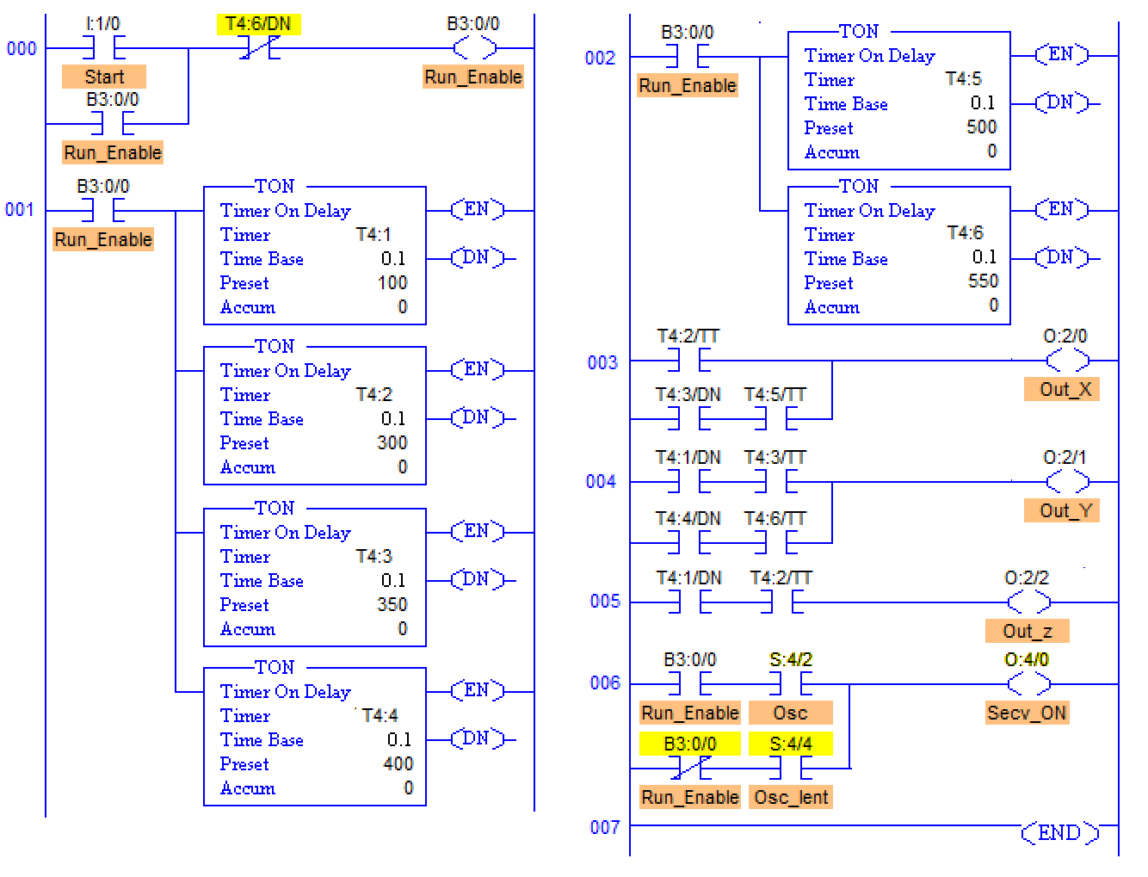
Implementarea secvențelor de timp – cu o singură trecere

Slide 9
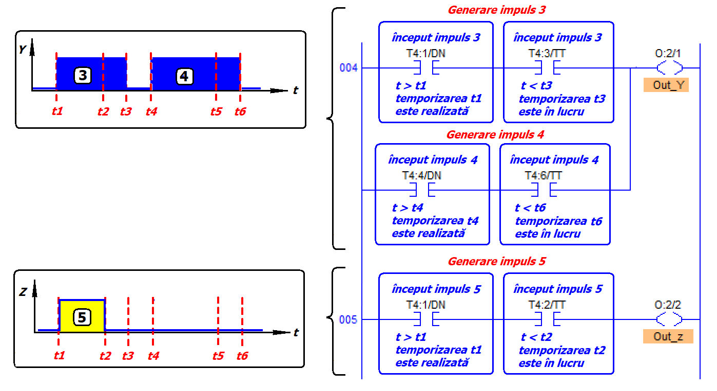
Implementarea secvențelor de timp – cu o singură trecere

Slide 10
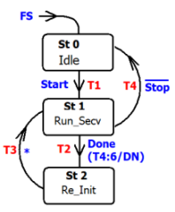
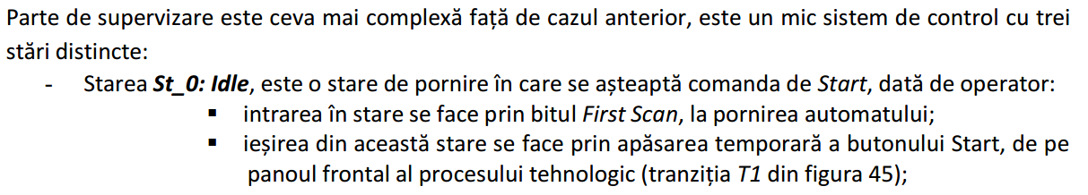







Implementarea secvențelor de timp – cu reluare automată
Caz 2: Cu reluare automată
după terminarea secvenței

Slide 11
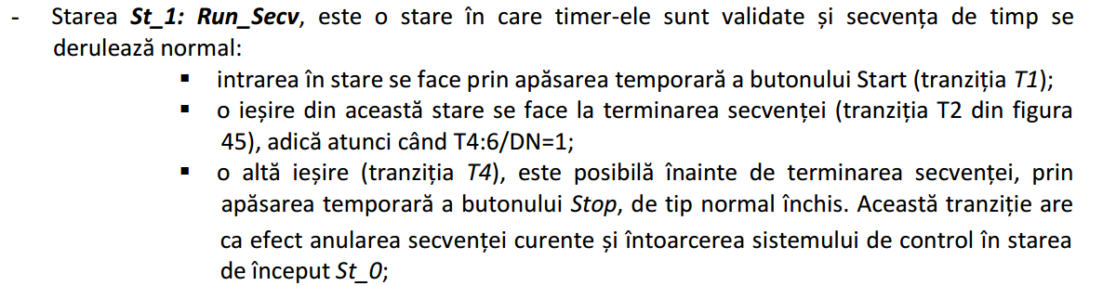
Implementarea secvențelor de timp – cu reluare automată
Caz 2: Cu reluare automată
după terminarea secvenței

Slide 12
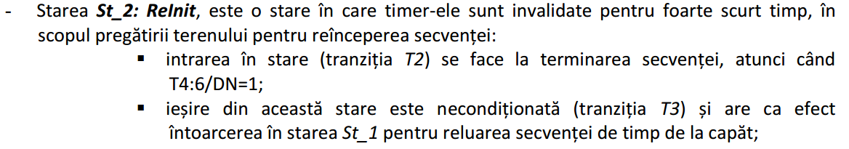
Implementarea secvențelor de timp – cu reluare automată
Caz 2: Cu reluare automată
după terminarea secvenței

Slide 13
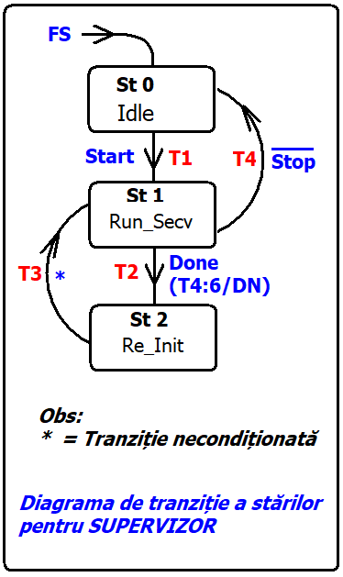
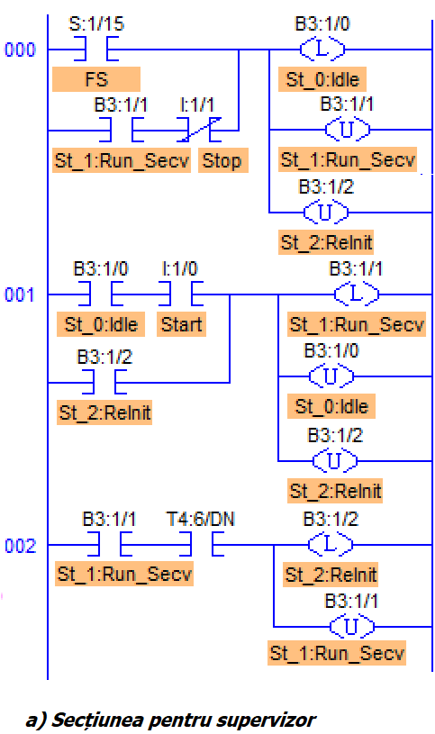
Implementarea secvențelor de timp – cu reluare automată
Caz 2: Cu reluare automată
după terminarea secvenței

Slide 14
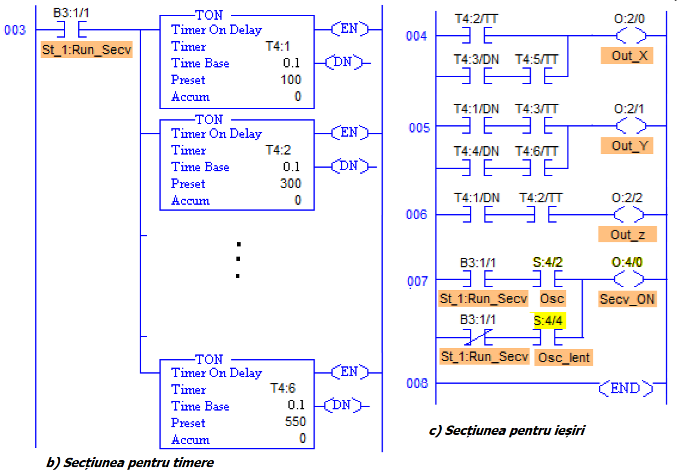
Implementarea secvențelor de timp – cu reluare automată
Caz 2: Cu reluare automată
după terminarea secvenței

Slide 15
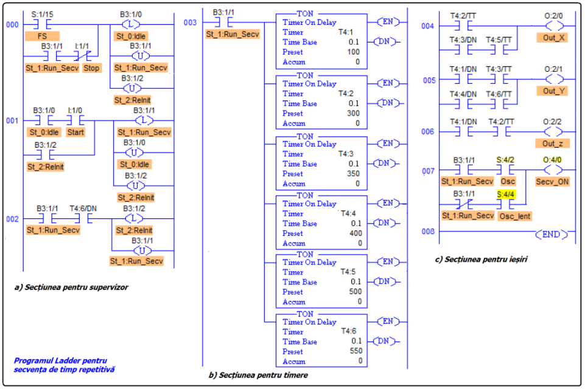
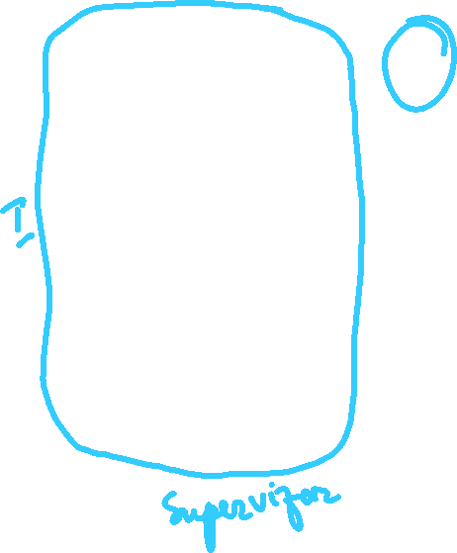
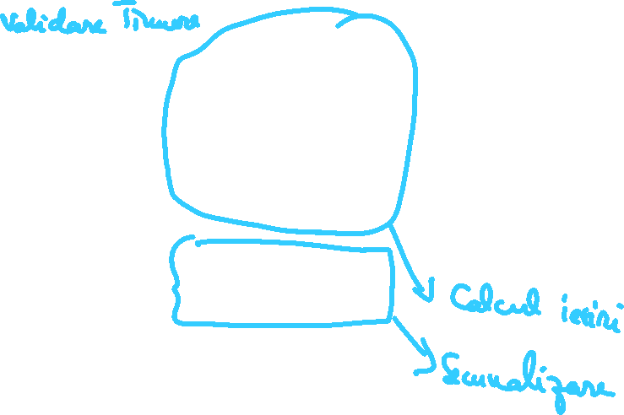
    Implementarea secvențelor de timp cu reluare automată

Slide 16


Implementarea secvențelor de timp – cu reluare automată + temporizare între lansări
Caz 3: Cu reluare automată
plus temporizare între
secvențe
Se adaugă un nou TON (pentru a realiza temporizarea dintre reluarile secvențelor;
Tranziția T3 va fi condiționată de bitul DN de la timerul din supervizor

